Slide 1








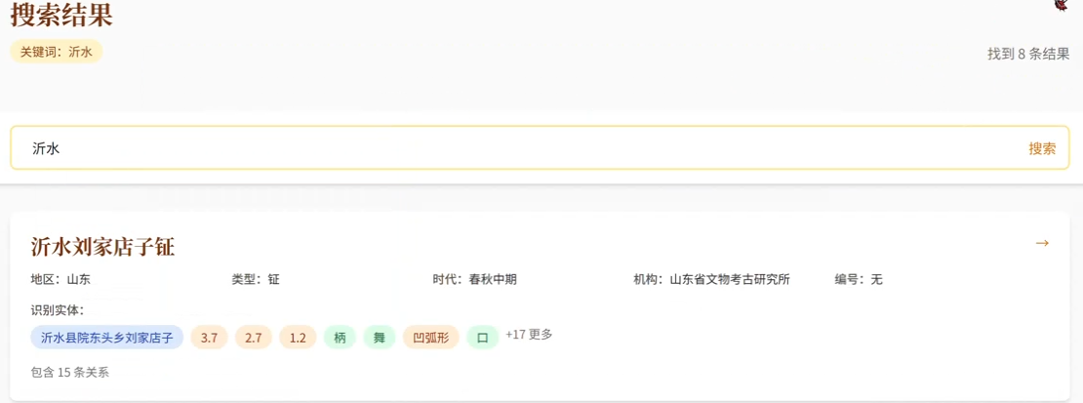
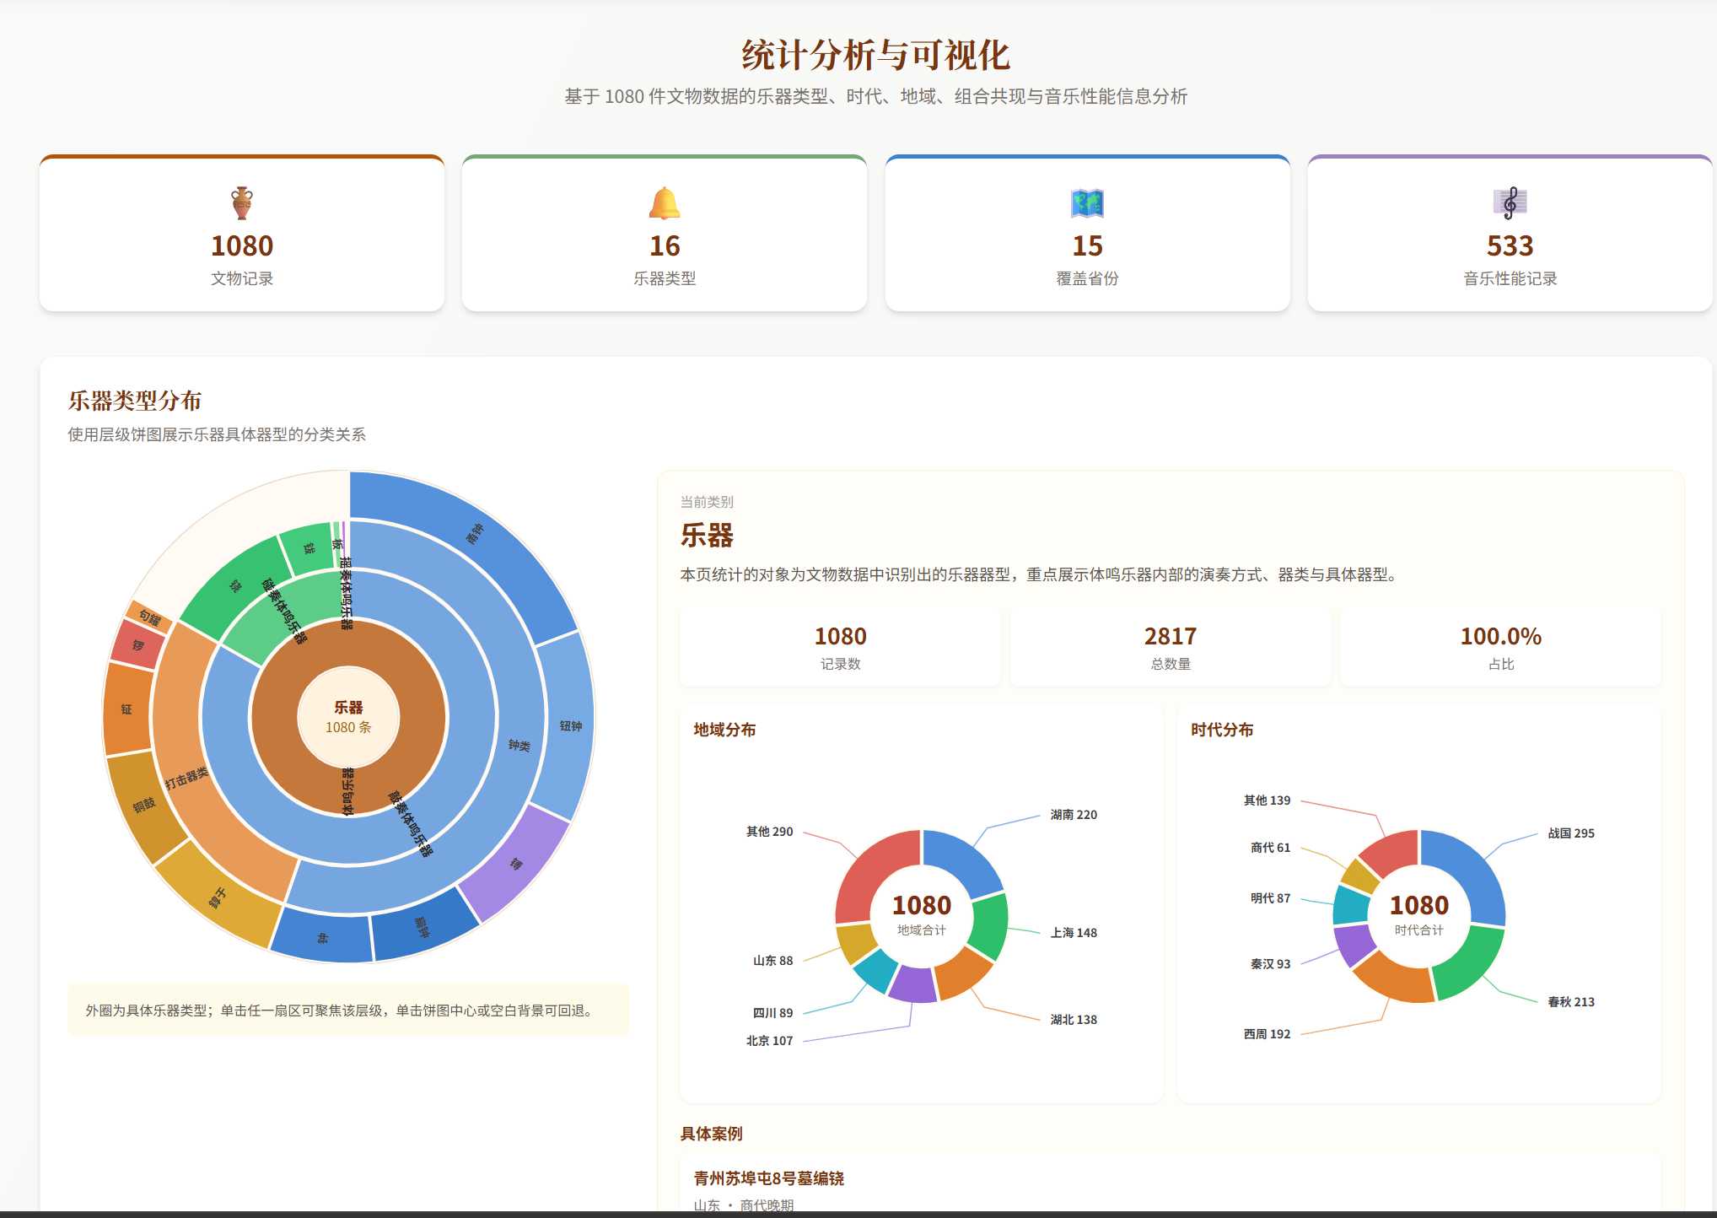
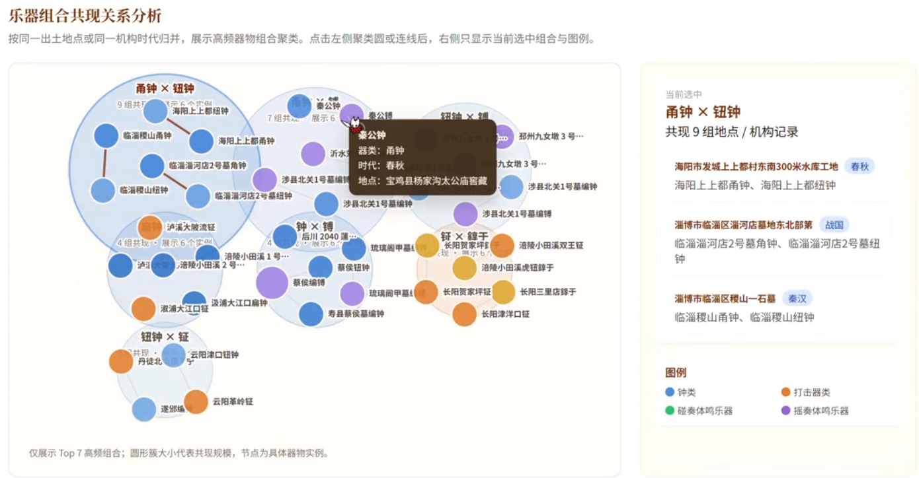
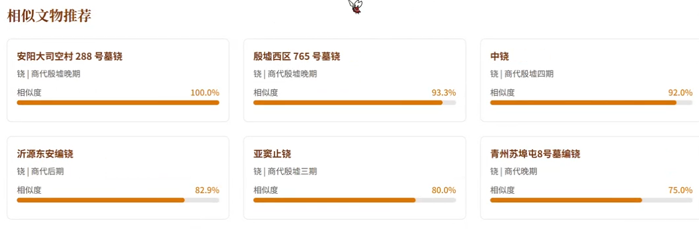
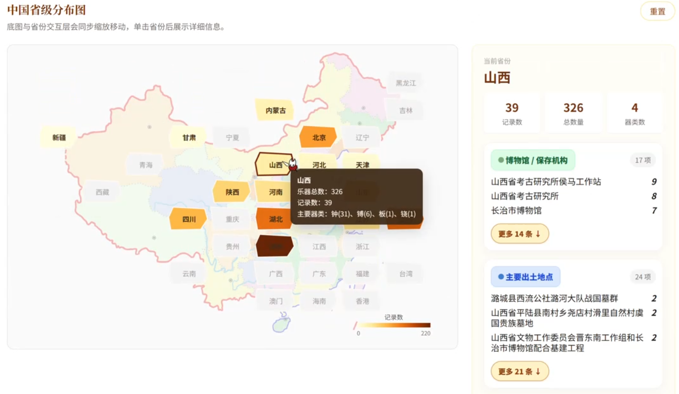
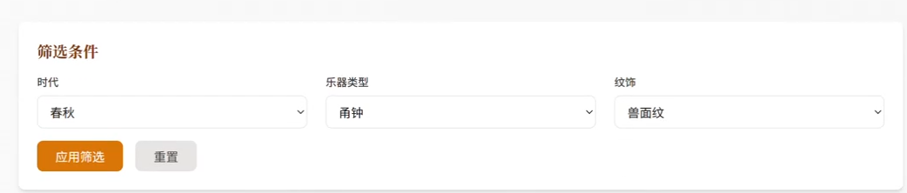
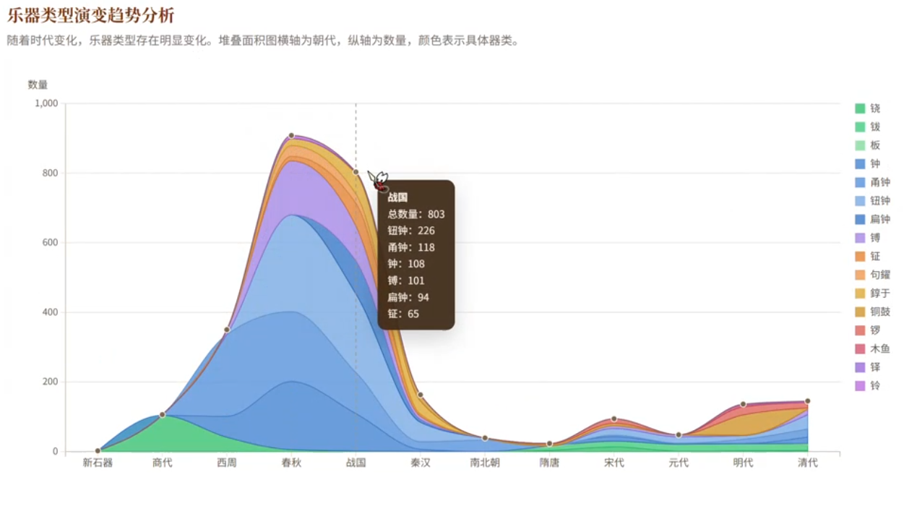
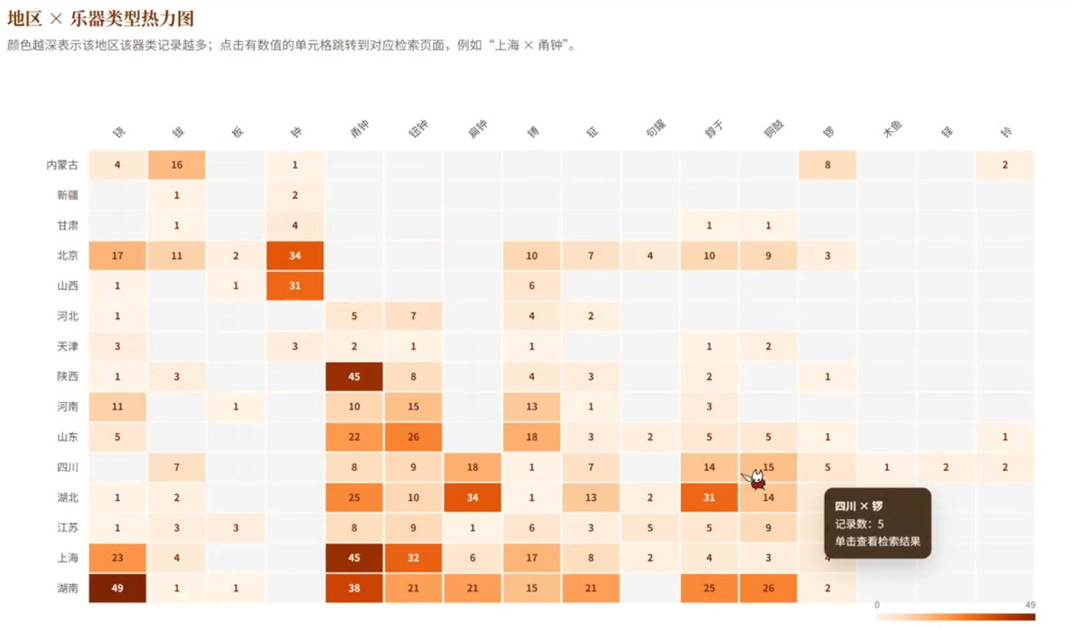
中国传统乐器知识图谱构建与应用
第3组：李希楠、钱正洋、崔家伟，郑智元
项目简介
中国传统乐器考古实物具有重要的历史、艺术与文化价值，但相关资料多以文本条目形式分散记载，信息结构化程度较低，难以支持系统检索与关联分析。现有研究也多以西方乐器分类体系为参照，对中国传统乐器自身的器物形制、出土信息、历史语境与文化内涵缺乏多维度建模。
本项目以《中国音乐文物大系》中的《湖北卷》《北京卷》《陕西卷》为代表性数据来源，基于 classical-music 本体框架，结合 BERT 与大语言模型进行实体识别和关系抽取，构建以考古出土乐器为核心的中国传统乐器知识图谱。项目旨在实现乐器文物信息的结构化整理、语义检索、可视化展示与关联分析，为中国传统音乐文物的数字化保护与知识化研究提供支持。
研究框架
本体设计
数据标注
实体识别
（BERT）
关系抽取
（LLM）
知识图谱构建
设计检索系统
本项目围绕中国传统乐器考古文献的结构化整理与知识组织展开，整体流程包括本体设计、数据标注、实体识别、关系抽取、知识图谱构建与应用检索六个环节。
首先，依据中国传统乐器的器物特征、历史背景与考古信息，设计适用于音乐文物研究的本体结构；其次，对《中国音乐文物大系》中的相关文本进行人工标注，形成可用于模型训练与评估的数据基础。在此基础上，项目利用 BERT 模型完成乐器名称、时代、材质、形制、出土地、收藏地等实体识别，并结合大语言模型进行语义关系抽取，提取乐器与时代、地域、材质、用途、文献来源之间的关联关系。最终，将抽取得到的实体与关系整合为中国传统乐器知识图谱，并进一步支持可视化展示、语义检索与知识发现。
核心功能
语义检索
可视化展示与分析
系统支持基于名称、时代、地区、乐器类型、纹饰与机构等条件的语义检索与多维筛选。检索结果不仅展示文物的基本信息和识别实体标签，还可根据类型、时代、地域、形制和纹饰等特征推荐相似文物，帮助用户快速发现乐器文物之间的关联关系，实现从“关键词查询”到“知识发现”的转化。
本系统基于中国传统乐器知识图谱，设计了多种可视化分析功能，包括省份分布可视化、乐器类型分布分析、乐器类型演变趋势分析、乐器组合共现关系分析以及“地区—乐器类型”热力图分析。通过地图、层级图、趋势图、关系网络和热力图等形式，系统能够直观展示乐器文物在地域、时代、类型和组合关系上的分布特征，支持用户对中国传统乐器的历史演变、区域差异和文化关联进行进一步探索。

